Slide 1
Презентация к уроку биологии в 6 классе
(базовый уровень) ФГОС
по теме «Историческое развитие растительного мира»
Учебник серии «Алгоритм успеха»
авторы И.Н.Пономарёва, О.А.Корнилова, В.С.Кучменко – М.:Вентана-Граф, 2016
Автор материала:
Медведева Татьяна Александровна,
Учитель биологии
Высшей квалификационной категории
МБОУ Арбатская СОШ
Таштыпского района
Республики Хакасия
с.Арбаты – 2018г.

Slide 2
Порассуждаем?
?
Клеточное строение имеют все живые организмы…
Человек-это часть природы…
Каким бы умным человек не был, он не должен считать себя царём природы…
Человек, деревья, трава- это всё живые организмы…
Единство происхождения животных и растений…

Slide 3
Составьте из слов предложение:
?
МИРА,
РАЗВИТИЕ,
ИСТОРИЧЕСКОЕ,
РАСТИТЕЛЬНОГО

Slide 4
Историческое развитие растительного мира
Б-6кл. П. 27
Понятие об эволюции живого мира
Первые обитатели нашей планеты
История развития растительного мира
Выход растений на сушу
  Риниофиты, мхи, плауны, хвощи, папоротники, голосеменные, покрытосеменные

Slide 5
Что нас ждёт на уроке?
?
Определить основные этапы развития растений
Выявить признаки их усложнения в процессе исторического развития…
Назвать причины (движущие силы) эволюции растений;
Убедиться в многообразии растительного мира

Slide 6
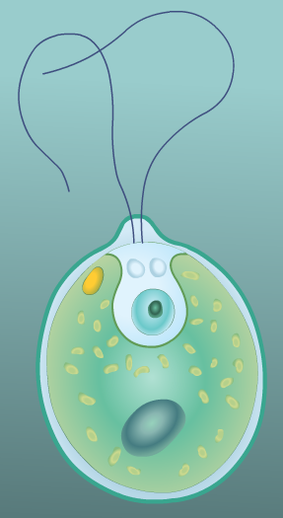
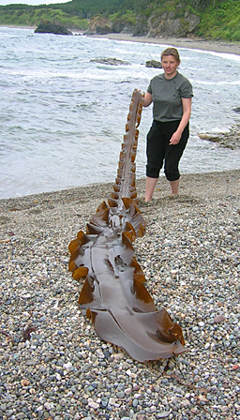
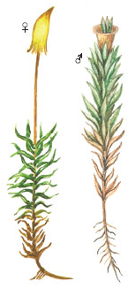
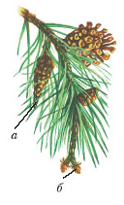
Узнай растение
?
хламидомонада
ламинария
кукушкин лён
сосна
«Четвертый лишний»
Из названий растений найдите лишнее растение с какими-либо отличительными от других признаками.
«Объедини в группы»
Разделите растения на группы по каким - либо схожим признакам
Notes:
по способу питания…
по способу размножения…
по способу обитания (вода – суша)…
сосна – дерево…
по клеточному строению…
по наличию дифференциации тканей и т.д...
7. названия растений стоят в порядке усложнения их строения

Slide 7
Понятие об эволюции
?
Пользуясь учебником (с. 143), узнайте, что такое ЭВОЛЮЦИЯ? – запишите в тетради
Эволюция – это процесс исторического развития живого мира

Slide 8
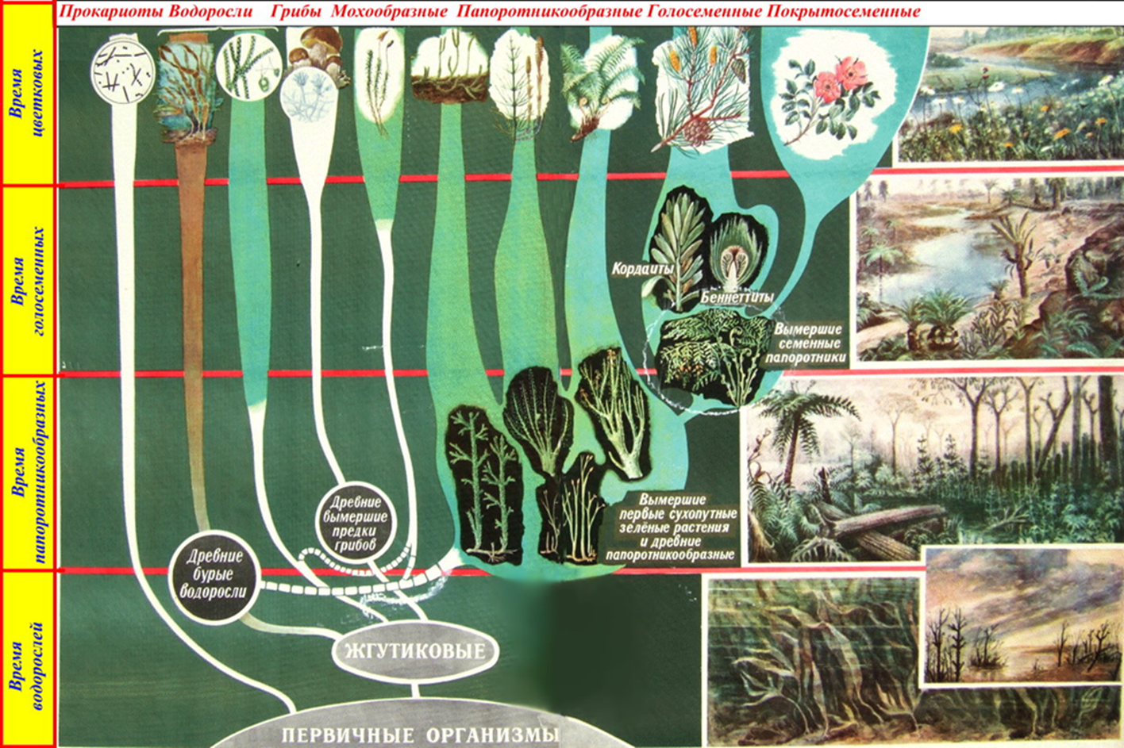
Понятие об эволюции
?
Пользуясь учебником (с. 143), узнайте, что такое ЭВОЛЮЦИЯ?
Эволюция – это процесс исторического развития живого мира

Slide 9
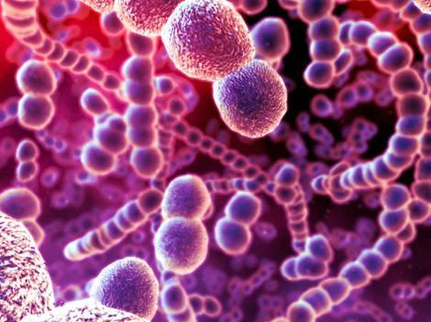
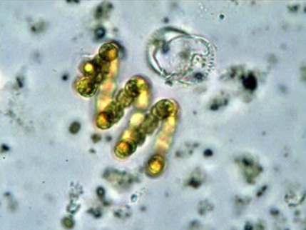
Первые обитатели планеты
?
Когда?..
Где?..
Первые организмы?...
Более 3,5 млрд. лет назад
В воде
Бактерии, цианобактерии (сине-зелёные водоросли)
Цианобактерии
(сине-зелёные водоросли)
Бактерии

Slide 10
Развитие растительного мира на Земле
Ступени развития | Среда обитания | Время возникновения
Возникновение жизни на земле | Водная | 2-3 млрд. лет назад
Возникновение и господство водорослей | Водная | 1,5 – 2 млрд. лет назад.
Выход растений на сушу | Наземно-водная | 350-400 млн. лет назад.
Возникновение и господство папоротникообразных | Наземная влажная | 300 млн. лет назад
Возникновение и господство голосеменных | Сухопутная | Свыше 200 млн. лет назад
Возникновение и господство покрытосеменных | Сухопутная | Около 120 млн. лет назад

Slide 11
Развитие растительного мира на Земле
Ступени развития | Среда обитания | Время возникновения
Возникновение жизни на земле | Водная | 2-3 млрд. лет назад
Возникновение и господство водорослей | Водная | 1,5 – 2 млрд. лет назад.
Выход растений на сушу | Наземно-водная | 350-400 млн. лет назад.
Возникновение и господство папоротникообразных | Наземная влажная | 300 млн. лет назад
Возникновение и господство голосеменных | Сухопутная | Свыше 200 млн. лет назад
Возникновение и господство покрытосеменных | Сухопутная | Около 120 млн. лет назад

Slide 12
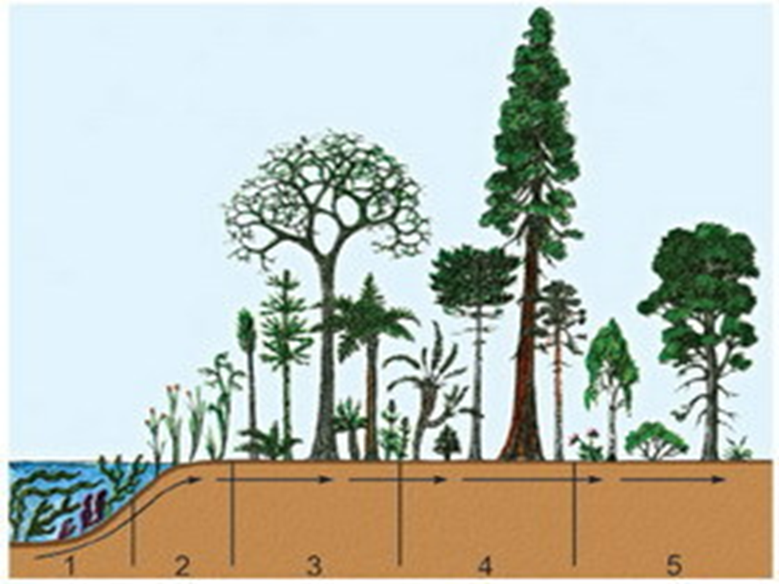
Выход растений на сушу
?
Когда?..
Благодаря какому процессу?..
Почему первой начала обособляться корневая система?....
Около 350-450 млн. лет назад
Фотосинтезу
Основная часть растения оказалась на суше, и организм больше не мог поглощать питательные вещества привычным способом

Slide 13

Выход растений на сушу
?
Когда?..
Благодаря какому процессу?..
Почему первой начала обособляться корневая система?....
Около 350-450 млн. лет назад
Фотосинтезу
Основная часть растения оказалась на суше, и организм больше не мог поглощать питательные вещества привычным способом

Slide 14
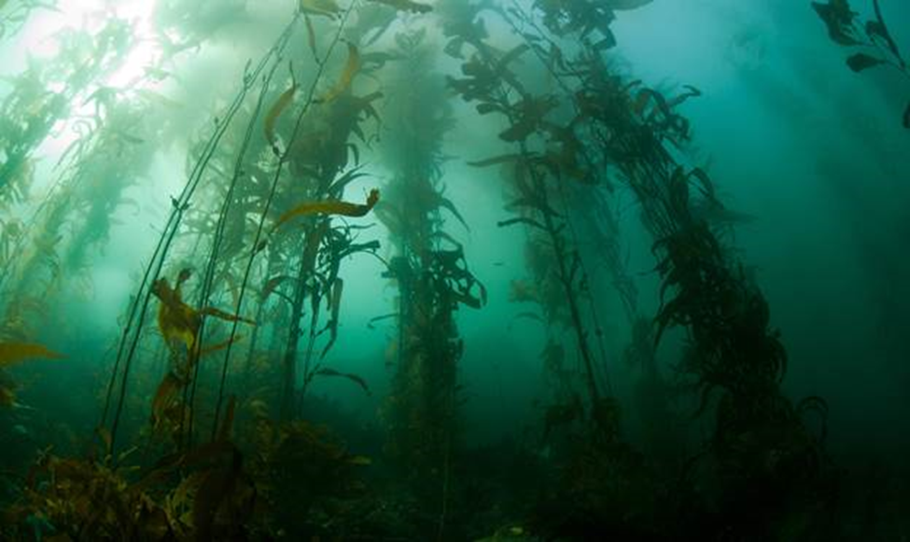
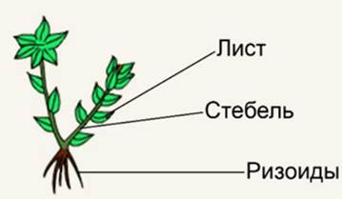
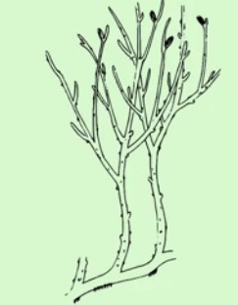
Развитие растительного мира
?
водоросли
пример ризоидов
риниофиты

Slide 15
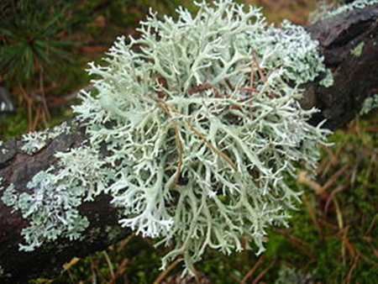
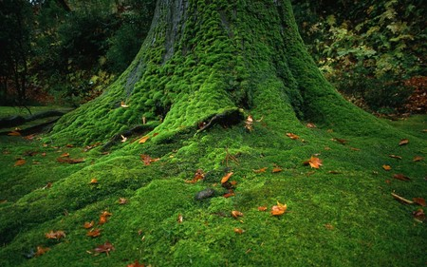
Развитие растительного мира
?
лишайники
мхи и печёночники

Slide 16
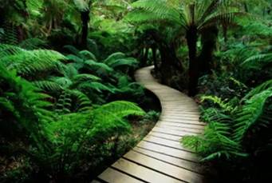
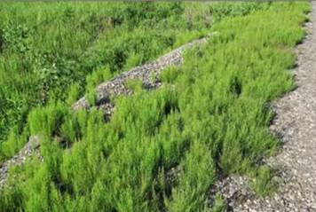
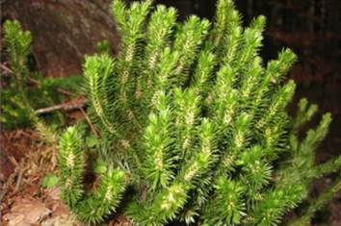
Развитие растительного мира
?
папоротники
хвощи
Папоротникообразные размножаются спорами, хорошо приспосабливаются к окружающей среде, разнообразны, при размножении зависят от воды
плауны

Slide 17
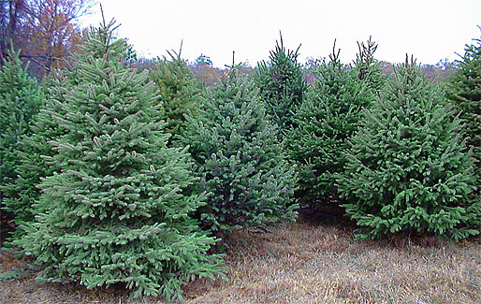
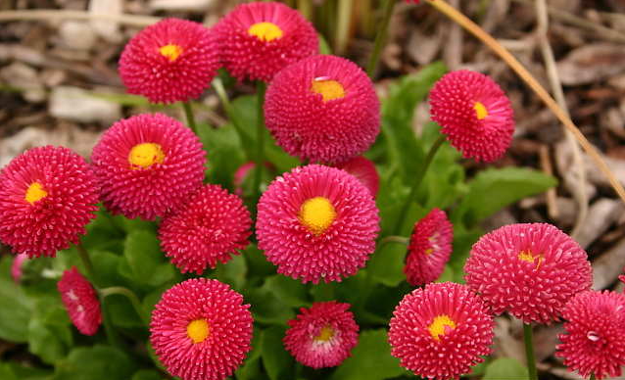
Развитие растительного мира
?
голосеменные
покрытосеменные
Семенные растения преодолели зависимость от воды при размножении. У семенных растений – спермий, клетки без жгутиков в отличие от папоротникообразных.
Семенные растения – одни из наиболее совершенных представителей царства растений из-за своего разнообразия и сложного устройства.
Покрытосеменные растения (цветковые) – венец эволюции царства растений.

Slide 18
Эволюция растительного мира
?
Самые важные этапы в эволюции растительного царства: от наиболее древних одноклеточных водорослей до отдела цветковых растений.
Основные отделы растений в порядке появления во время эволюции.

Slide 19


Немного отдохнём?

Slide 20
Проверим, что запомнили?
1. Выберите правильное определение Эволюция – это:
A. Историческое развитие живой природы
Б. Выведение новых сортов растений
B. Изменение климата
Г. Сезонные изменения в жизни растений

Slide 21
Проверим, что запомнили?
2. Выберите правильный ответ
Первые живые организмы появились:
A. В воде
Б. В воздухе
B. На суше
Г. В почве

Slide 22
Проверим, что запомнили?
3. Выберите правильный ответ
Первыми освоили сушу:
A. Мхи
Б. Многоклеточные водоросли
B. Риниофиты
Г. Папоротники

Slide 23
Проверим, что запомнили?
4. Выберите правильный ответ
Покрытосеменные процветают на Земле, потому что:
A. Имеют споры
Б. Имеют семена, защищенные плодом
B. Могут жить на суше
Г. Имеют корневище с запасом питательных веществ

Slide 24
Проверим, что запомнили?
?
5. Выберите правильный ответ
У голосеменных впервые появляются:
A. Проводящая ткань
Б. Фотосинтез
B. Семя
Г. Лист
ответЫ:
1- А, 2 – А, 3 – В, 4 – Б, 5 – В

Slide 25
Домашнее задание
П. 27 – читать и пересказывать
В. 1-4 – с. 146-147 – уметь отвечать
*Составить схему происхождения групп растений. Указать примерный период их возникновения, расцвета и гибели (в млн. лет)

Slide 26

Сегодня на уроке …
Закончить одно из предложений:
Я понял …
Я узнал …
Я разобрался …
Я похвалил бы себя за …
Особенно мне понравилось …
После урока мне захотелось
Меня удивило … и т. п.

Slide 27
Заполните таблицу
(по приведенному образцу)
Группа растений | Признаки усложнения организации
1) Водоросли | Появление хлорофилла, возникновение фотосинтеза
2)Мхи | Появление листьев, стебля, тканей, обеспечивающих жизнь в наземной среде
3)Папоротники
4)Голосеменные
5)Покрытосеменные

Slide 28
Литература и источники информации
Учебник серии «Алгоритм успеха», Биология: 6 класс: учебник для учащихся общеобразовательных учреждений/ И.Н.Пономарёва, О.А.Корнилова, В.С.Кучменко– М.:Вентана-Граф, 2016. – 128с. : ил. - иллюстрации
Пономарева И.Н. Биология: 6класс: методическое пособие/И.Н.Пономарева, Л.В.Симонова, В.С.Кучменко. – М.: Вентана-Граф, 2016. – 128с.
CD-диск. 1С: Школа. Биология, 6 кл. (На платформе «1С:Образование 4. Дом») ООО «1С-Паблишинг», 2008 – иллюстрации
Урок "Основные этапы развития растительного мира« https://kopilkaurokov.ru/biologiya/uroki/biologhiia-6-klass-osnovnyie-etapy-razvitiia-rastitiel-nogho-mira
Иллюстрации http://edu.mob-edu.ru/
Веселая мультзарядка https://www.youtube.com/watch?v=xTIVznmnHok

